Slide 1
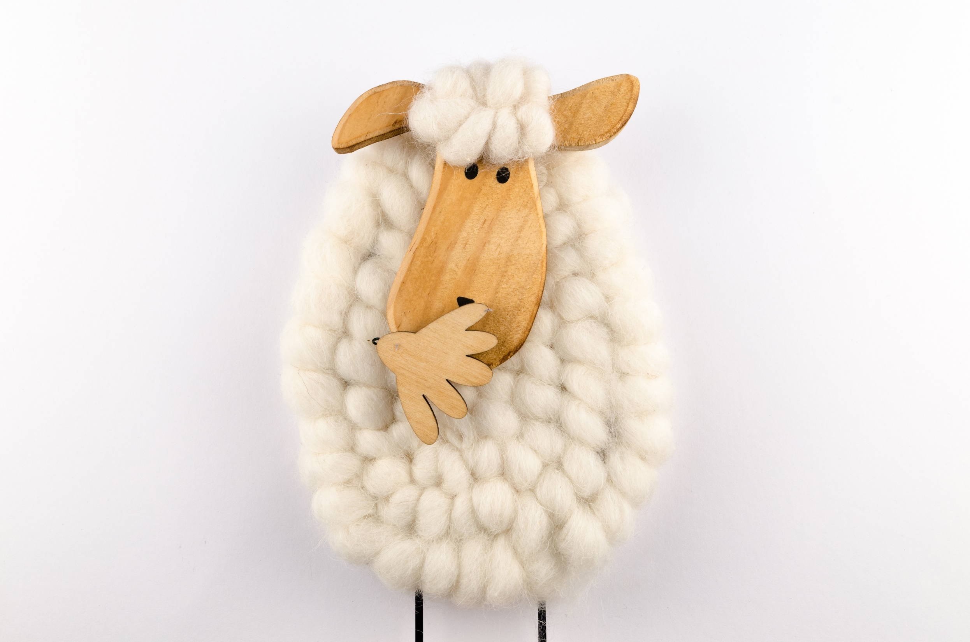
BY YUSHEN
二年级下册 5.1
寓言两则
语文精品课件 二年级下册 5.1
亡羊补牢-拔苗助长
授课老师：某某
授课时间：20XX

Slide 2
01 课前导读
同学们，古时候，有个人为了禾苗长得快，居然自己动手往上拔……还有一个人，羊丢了后，没有修补羊圈，第二天，羊又丢了，后来，修了羊圈，再没丢过羊……同学们怎样看待这两个人的行为呢？他们的结局又是怎样的呢？让我们一起去课文中看看吧！

Slide 3
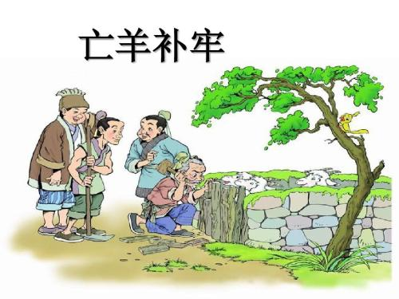
01 课前导读
寓言：是文学作品的一种体裁，常带有讽刺或劝诫的性质，用假托的故事或拟人手法说明某个道理，以比喻性的故事寄寓意味深长的道理，给人以启示。

Slide 4
01 课前导读
（1）不认识的字可以看拼音，或者请教老师和同学。
（2）读准每一个字的字音，圈出生字词；
（3）读通每个句子，读不通顺的多读几遍；
（4）给每个自然段写上序号。

Slide 5
02 字词揭秘
我会认
寓 则 亡 牢 圈
钻 叼 坊 悔 此
yù
zé
wánɡ
láo
juàn
cǐ
zuān
diāo
fānɡ
huǐ

Slide 6
02 字词揭秘
我会认
juàn
kū
lóng
diāo
fāng
羊圈 窟 窿 叼走 街坊
后悔 劝告 亡羊补牢
huǐ
quàn
wáng
láo

Slide 7
02 字词揭秘
街坊：同街巷的邻居。本课指养羊人的街坊。
自言自语：自己一个人低声嘀咕。
筋疲力尽：精神疲惫，力气用尽。形容精神和身体极度疲劳。
接受：采纳。本课指养羊人接受街坊让他修羊圈的建议。

Slide 8
02 字词揭秘
亡
牢
钻
劝
丢
告
筋
疲

Slide 9
02 字词揭秘
wánɡ
结构：
部首：
组词：
造句：
书写指导：
亡
上下
亠
亡羊补牢 死亡
亡羊补牢是一个寓言故事。
整体笔画舒展，第一笔点在竖中线上，横画要长。

Slide 10
02 字词揭秘
láo
牢
结构：
部首：
组词：
造句：
书写指导：
上下
宀
牢固 牢狱
这个胶水粘连效果很牢固。
“宀”稍小，最后一笔竖在竖中线上。

Slide 11
02 字词揭秘
zuān
结构：
部首：
组词：
造句：
书写指导：
钻
左右
钅
钻入 钻心
猫咪可以从这个洞钻进去。
左右等宽，撇画舒展，“占”上部稍长，“口”要小。

Slide 12
02 字词揭秘
quàn
劝
左右
又
劝告 劝说
我们要耐心听从老人家的劝告。
注意左右两部分的穿插。左边“又”的第二笔变长点。
结构：
部首：
组词：
造句：
书写指导：

Slide 13
02 字词揭秘
diū
结构：
部首：
组词：
造句：
书写指导：
丢
上下
厶
丢失 丢掉
垃圾不能随手丢掉。
第一笔短撇，第四笔横长托上盖下，竖在竖中线上。

Slide 14
02 字词揭秘
ɡào
结构：
部首：
组词：
造句：
书写指导：
告
上下
口
告诉 劝告
老师告诉我不能旷课。
牛字头的竖写在竖中线上，不要向下出头，长横写在横中线上。

Slide 15
02 字词揭秘
jīn
结构：
部首：
组词：
造句：
书写指导：
筋
上下
⺮
筋疲力尽 筋骨
干完这些活，我累得筋疲力尽。
竹字头要写得扁平，下面的部分要注意左右匀称。

Slide 16
02 字词揭秘
pí
结构：
部首：
组词：
造句：
书写指导：
疲
半包围
疒
疲惫 疲劳
爸爸下班后感觉很疲劳。
“皮”要写在病字旁里面，最后一笔捺要稍长。

Slide 17
03 课文精讲
想一想：这两则寓言分别讲了哪些内容？
《揠苗助长》讲的是古时候有个人用拔苗的办法帮禾苗长高，结果禾苗都枯死了。
《亡羊补牢》讲述了从前有一个人养了几只羊，羊丢了两次后才修补羊圈的故事。
结合课文内容，猜猜“亡羊补牢”的“亡”是什么意思？“牢”是什么意思？
亡羊补牢
丢失
养畜生的圈
结合“亡”和“牢”意思，说说题目“亡羊补牢”是什么意思？
亡：丢失。牢：养畜生的圈。亡羊补牢——羊丢失后修补羊圈。

Slide 18
03 课文精讲
认真默读第一自然段，思考羊为什么会丢失呢？
从前有个人，养了几只羊。一天早上，他去放羊，发现羊少了一只。原来羊圈破了个窟窿，夜里狼从窟窿钻进去，把羊叼走了。
交代了“亡羊”的原因，为下文的“补牢”做铺垫。
街坊劝他说：“赶快把羊圈修一修，堵上那个窟窿吧。”
“劝”“赶快”写出了什么？
语言描写
“劝”“赶快”写出了街坊对养羊人的关心以及在街坊心中修羊圈的紧迫性。

Slide 19
03 课文精讲
他说：“羊已经丢了，还修羊圈干什么？”
这句话运用了什么修辞手法？有什么作用？
这句话运用了反问的修辞手法，说明养羊人认为羊已经丢了，修补羊圈于事无补，突出了养羊人对及时纠正自己的错误——修羊圈这件事不以为然的态度，为下文再次丢羊埋下了伏笔。
第二天早上，他去放羊，发现羊又少了一只。原来狼又从窟窿钻进去，把羊叼走了。
两个“又”，强调了养羊人不听劝告，让悲剧再一次发生，为后文养羊人的后悔作铺垫。

Slide 20
03 课文精讲
他很后悔没有听街坊的劝告，心想，现在修还不晚。
心理描写
养羊人已经认识到自己的错误
他赶紧堵上那个窟窿，把羊圈修得结结实实的。从此，他的羊再也没丢过。
“赶紧”写出了养羊人知错就改，用实际行动纠正了自己的错误。
“再也没丢过”强调了养羊人修补羊圈后的结果，点明了知错就改，就不算晚的道理。
“结结实实”突出了养羊人真正认识到自己的错误，而且非常认真地弥补和纠正了错误。

Slide 21
03 课文精讲
根据课文内容，猜猜“揠苗助长”的“揠”是什么意思？
拔的意思。
揠苗助长
结合“揠”的含义，说说题目“揠苗助长”的意思。
揠：拔。 揠苗助长——拔高禾苗，帮它长。

Slide 22
03 课文精讲
《揠苗助长》中的那个人觉得自己的禾苗长得怎样？他的心情怎样？
长得太慢了
着急
古时候有个人，他巴望自己田里的禾苗长得快些，天天到田边去看。
“巴望” “天天”表现了种田的人眼巴巴地等着禾苗长高的焦急心情。

Slide 23
03 课文精讲
他在田边焦急地转来转去，自言自语地说：“我得想个办法帮它们长。”
动作、 语言描写
从“焦急、转来转去、自言自语”可以看出种田人已经迫不及待地想让禾苗长高了。

Slide 24
03 课文精讲
这个人最后想出了什么办法帮助禾苗长高？
一天，他终于想出了办法，就急忙跑到田里，把禾苗一棵一棵往高里拔。从中午一直忙到太阳落山，弄得筋疲力尽。
“急忙”写出了种田人想到了解决问题的办法，急于把它付诸实践。
“一直”说明了种田人忙的时间很长。
“筋疲力尽”写出了种田人拔完禾苗后疲倦的样子。

Slide 25
03 课文精讲
这个人把禾苗都拔高之后，禾苗生长得怎么样？
他的儿子不明白是怎么回事，第二天跑到田里一看，禾苗都枯死了。
为什么这个人费了那么多力气，但结果禾苗全枯死了呢？
自己累得“筋疲力尽”，却得到了完全相反的效果。事实充分说明，违反规律，急于求成反而坏事。
这个故事告诉我们一个什么道理？
急于求成 ，反而坏事
故事告诉我们不顾事物发展的规律，急于求成，反而会把事情弄糟！

Slide 26
04 课堂小结
根据描述,填写成语。
亡羊补牢 揠苗助长
一位家长,急于让自己的孩子成才,只要一有空,他就给孩子报各种补习班。周一到周五,孩子在学校学了,回家来还要学钢琴,周六、周日还要上形体课、奥数。这位家长的做法把孩子累坏了,孩子经常生病,精神非常恍惚。这位家长的这种做法无异（ ），急于求成,不过,现在孩子还小,我们要赶紧补救,（ ）,为时不晚。
揠苗助长,
亡羊补牢

Slide 27
04 课堂小结
学习这篇课文，我们先读懂了故事，然后明白了故事中蕴涵着的道理，以后我们遇到寓言故事时，就可以按“理解题意—了解内容—联系实际—体会寓意”这样的方法学习。

Slide 28
04 课堂小结
第一天：羊丢了，不修羊圈
亡羊补牢
亡羊补牢为时未晚
第二天：羊又丢了，后悔
结果：修羊圈，再也没丢羊

Slide 29
04 课堂小结
起因
盼望禾苗快长
急于求成
反而坏事
揠苗助长
经过
往高里拔
结果
全枯死了

Slide 30
05 课堂练习
一、选择正确的读音。
叼（dāo diāo） 狼（lán láng）
坊（fāng fǎng） 窟（qū kū ）
悔（huǐ měi） 窿（kū lóng）
√
√
√
√
√
√

Slide 31
05 课堂练习
二、按要求写句子。
（1）他把羊圈修的结结实实。（改为“被”字句）
__________________________________________（2）羊已经丢了还修羊圈干什么呢？（改为陈述句） __________________________________________
羊圈被他修得结结实实的。
羊已经丢了不用修羊圈了。

Slide 32
BY YUSHEN
二年级下册 5.1
谢谢观看
语文精品课件 二年级下册 5.1
亡羊补牢-拔苗助长
授课老师：某某
授课时间：20XX

